Slide 1


UNIVERSIDAD NACIONAL AUTÓNOMA DE NICARAGUA
UNAN-MANAGUA
FACULTAD DE CIENCIAS E INGENIERÍA
DEPARTAMENTO DE COMPUTACIÓN
ING. EN SISTEMAS DE LA INFORMACIÓN
INTEGRADOR I
LA VIDA EN UN GESTO
INTEGRANTES:
Br. Douglas Fabian Quiroz Gómez
Br. Iris Violeta Talavera
Br. Erling José Castillo
DOCENTE:
MSC. Lawdee Narvaez Bello
Viernes 6 de mayo de 2022

Slide 2
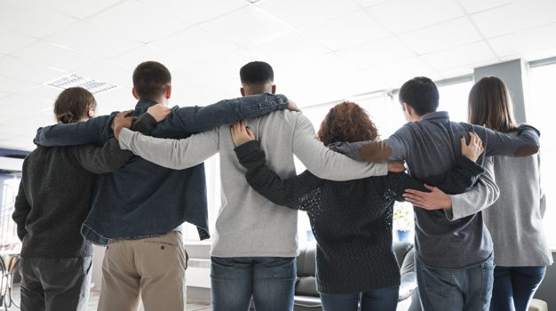
Área
Social

Slide 3

Problema
La dificultad que existe para desarrollar una conversación entre una persona con problemas auditivos y otro individuo que no presenta estas contrariedades

Slide 4
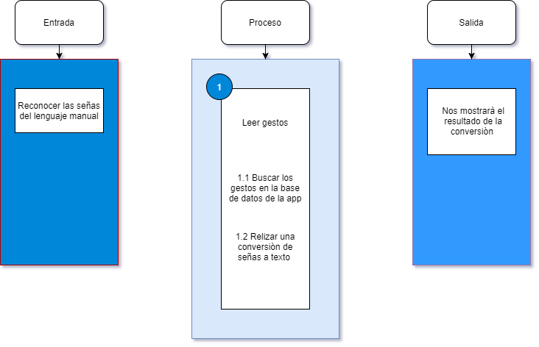
Representación H.I.P.O

Slide 5
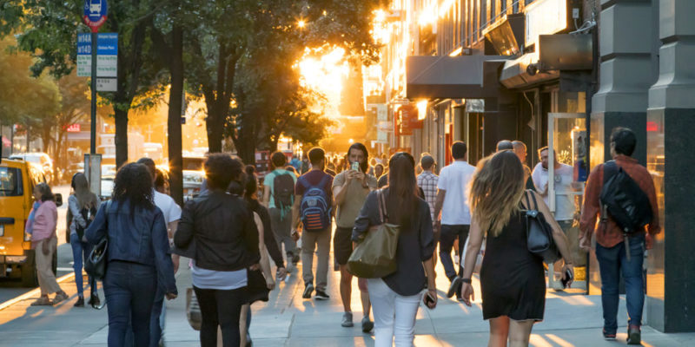
Impacto
¿A quién beneficia?

Slide 6

Ideas
¿De qué manera podríamos resolver este problema?

Slide 7

Identidad gráfica
Nuestra empresa recibió el nombre de “Exploring Technology” en español “Explorando la tecnología”

Slide 8
Paleta de colores
Blanco
Negro
Aciano

Slide 9
Tipografía
Android
Moolboran
Arial

Slide 10
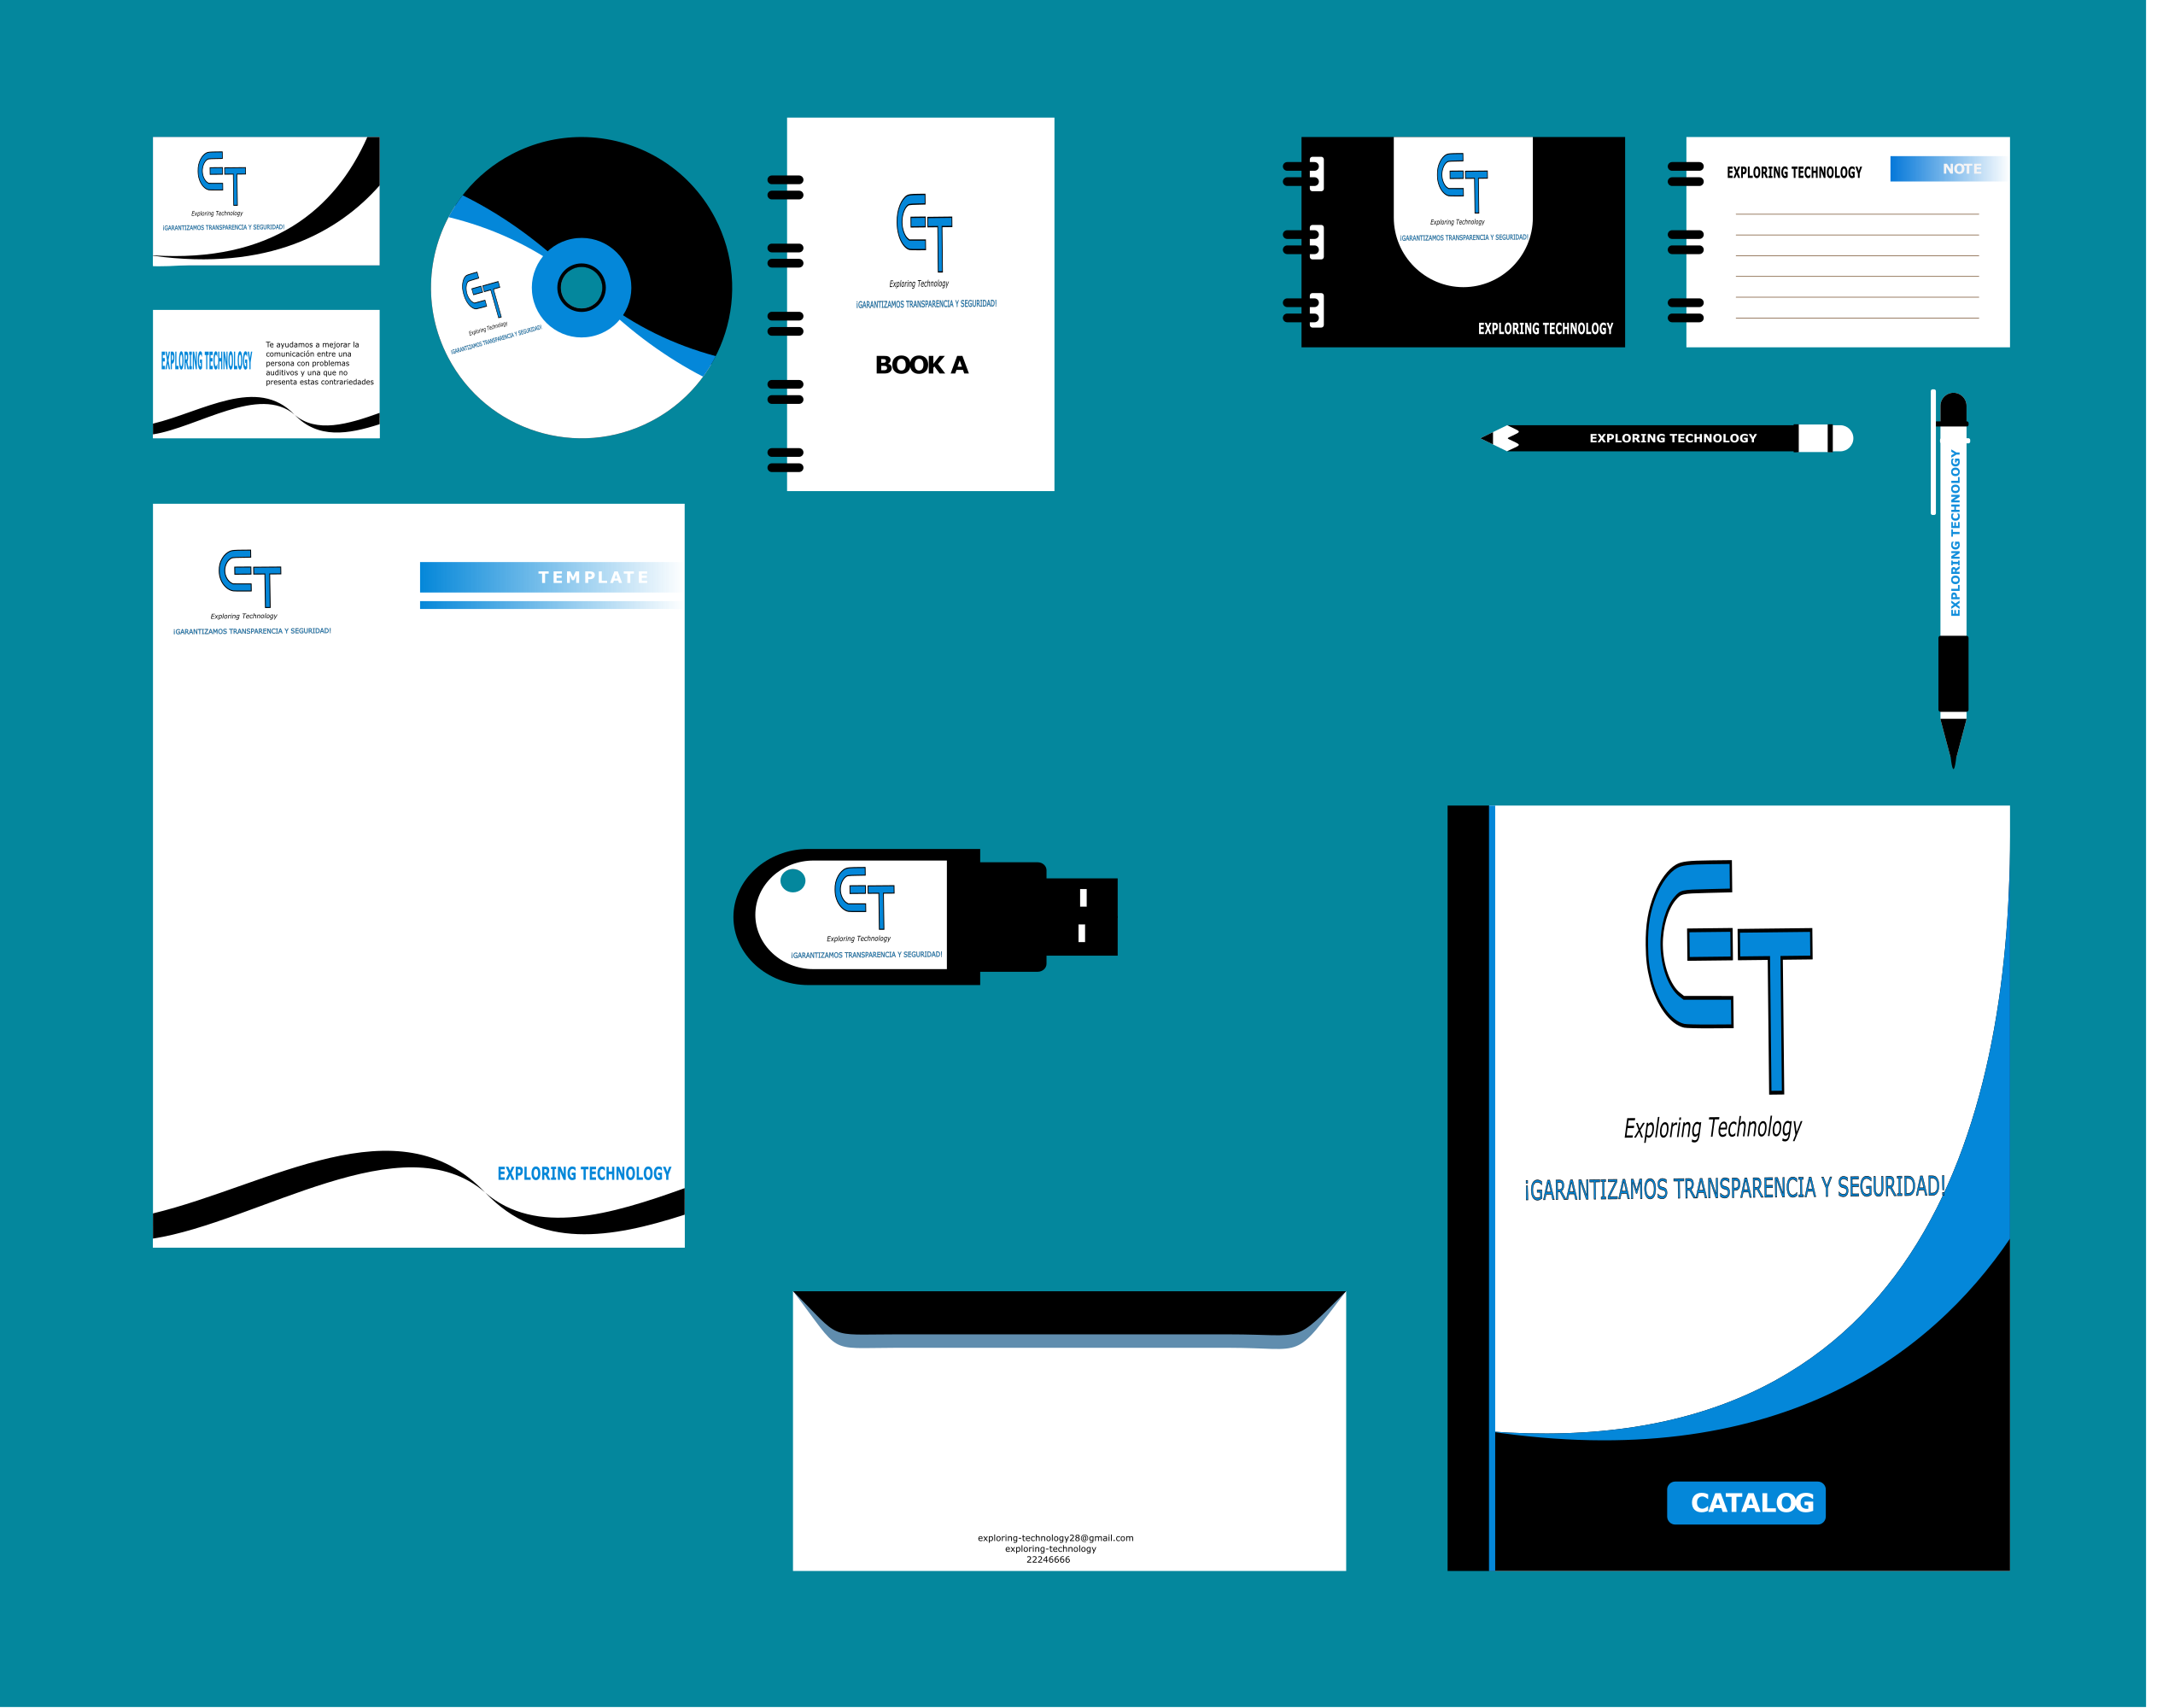

Slide 11
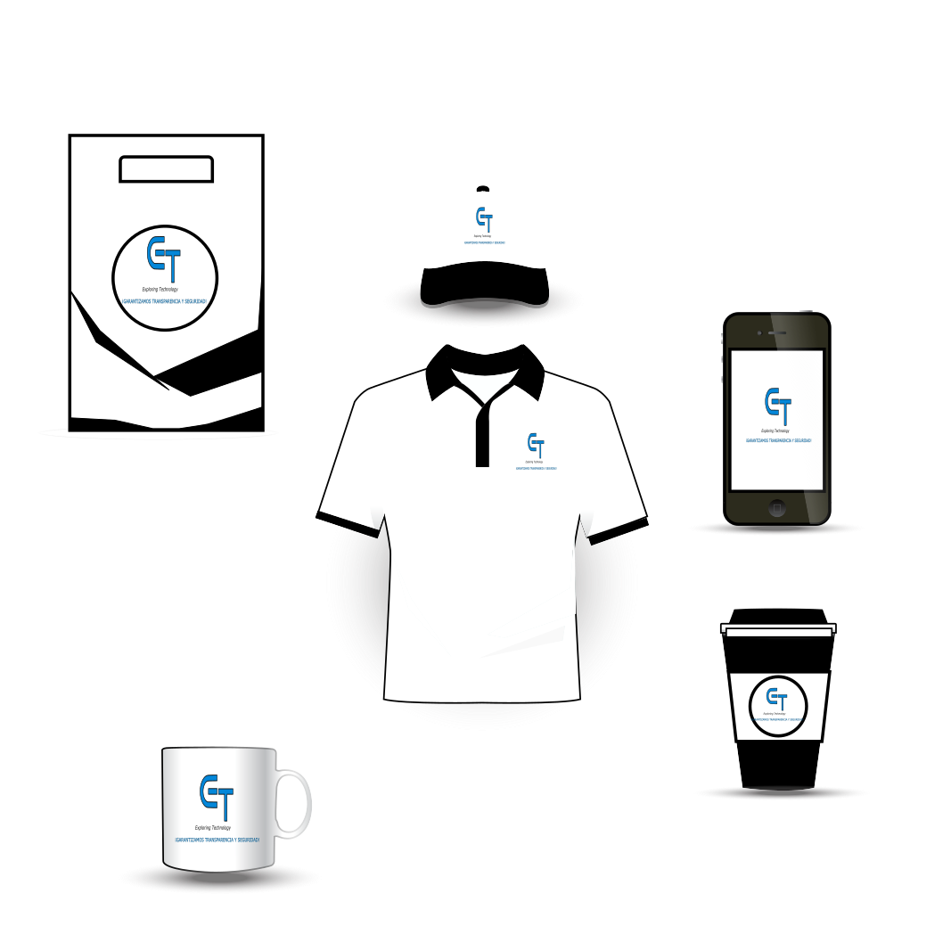

Slide 12
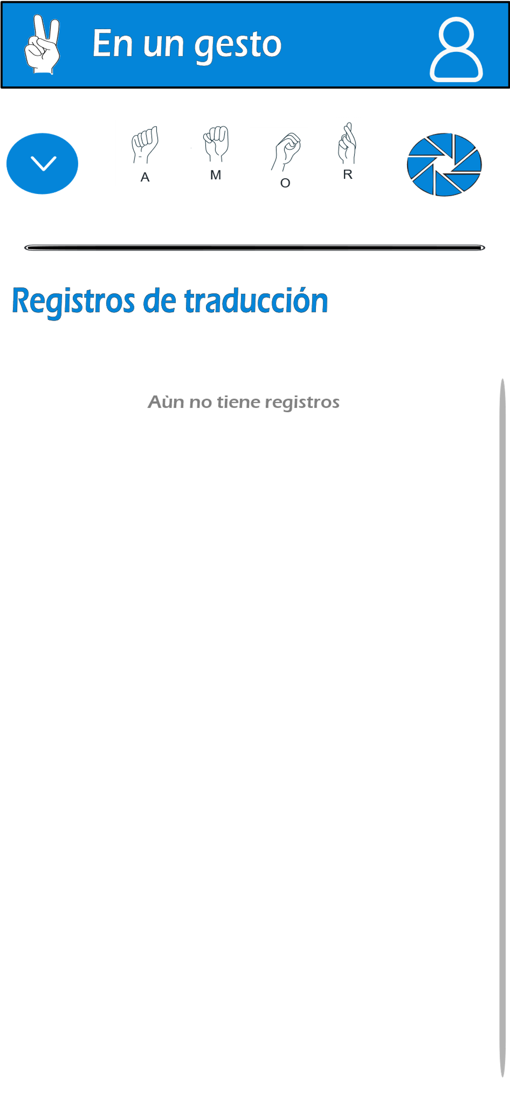
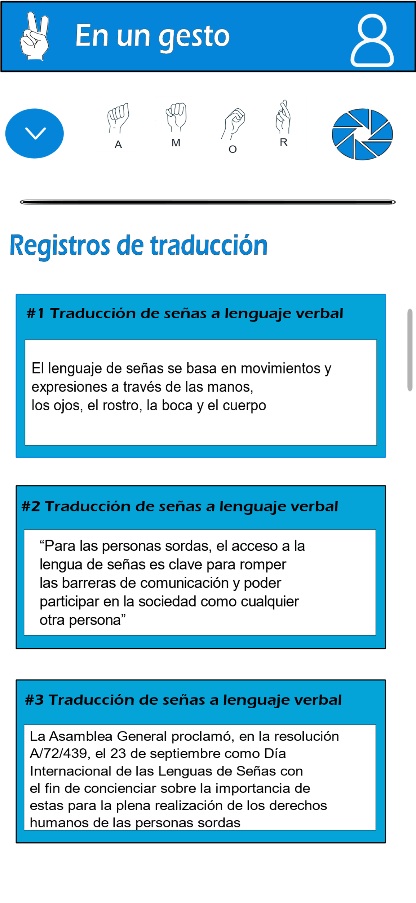
Mini vistazo a la app

Slide 13
Tipografía de la App
Sans Serif
Eras Demi ITC

Slide 14
Tipo de solución
Software de aplicación
Software de traducción

Slide 15

Herramientas colaborativas
Drive es una herramienta que no sólo te permite guardar tus archivos en su nube, sino que también brinda la oportunidad de realizar trabajos en grupo de forma simultánea mientras guarda cada cambio realizado

Slide 16
La dificultad que existe para desarrollar una conversación entre una persona con problemas auditivos y otro individuo que no presenta estas contrariedades
p: Persona que tiene dificultad auditiva
q: Persona que tiene dificultad de expresión oral
r: Dificultad al comunicarse
(p ^ q) → r

Slide 17
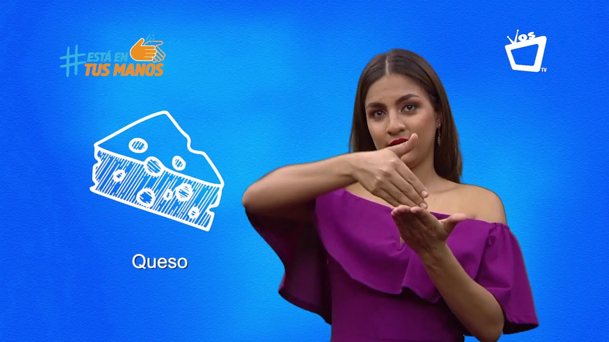

Slide 18
Referencias
Ignacio Risso. (21 de octubre de 2021). Aprende sobre el lenguaje de señas y comunícate con todo el mundo. Crehana. https://www.crehana.com/bo/blog/estilo-vida/lenguaje-de-senas/
Enrique Vercher. (11 de abril de 2018). La lengua de señas. https://www.agestrad.com/la-lengua-de-senas/
Human Rigths Watch. (23 de septiembre de 2018). El lenguaje de señas, un componente clave para los derechos de las personas sordas. https://www.hrw.org/es/news/2018/09/23/el-lenguaje-de-senas-un-componente-clave-para-los-derechos-de-las-personas-sordas
Universidad del valle. (2017). Lenguaje de colores para niños sordos. http://uvsalud.univalle.edu.co/comunicandosalud/wp-content/uploads/2017/06/25.06.17-Lenguaje-de-colores-para-ni%C3%B1os-sordos.pdf

